Slide 1
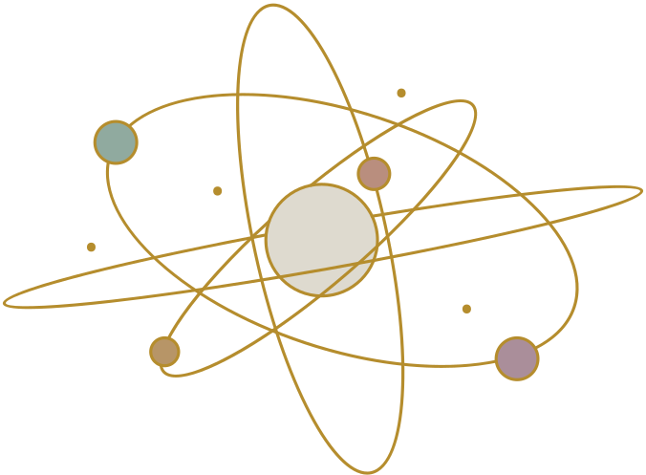
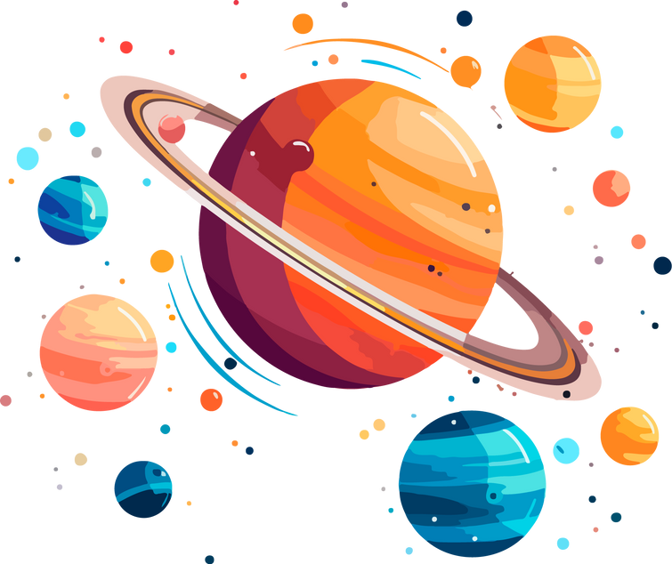







Template Mind Mapping untuk Pendidikan
Meteor
Merkurius
Fenomena Antariksa
Planet
Gerhana
Mars
Sistem
Tata Surya
Satelit buatan
Matahari
Satelit
Bintang
Bulan
Siklus hidup bintang

